Slide 1
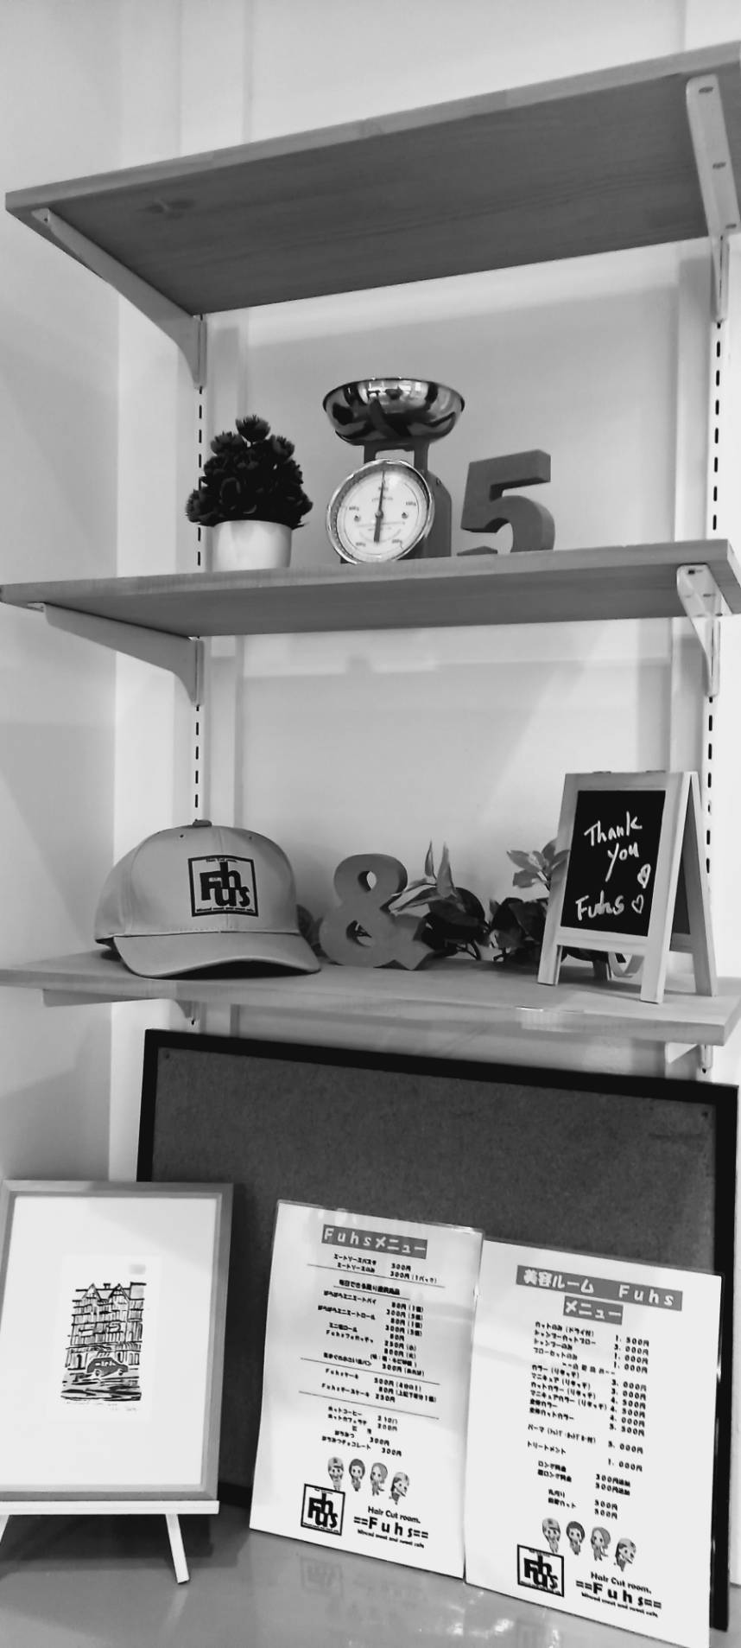


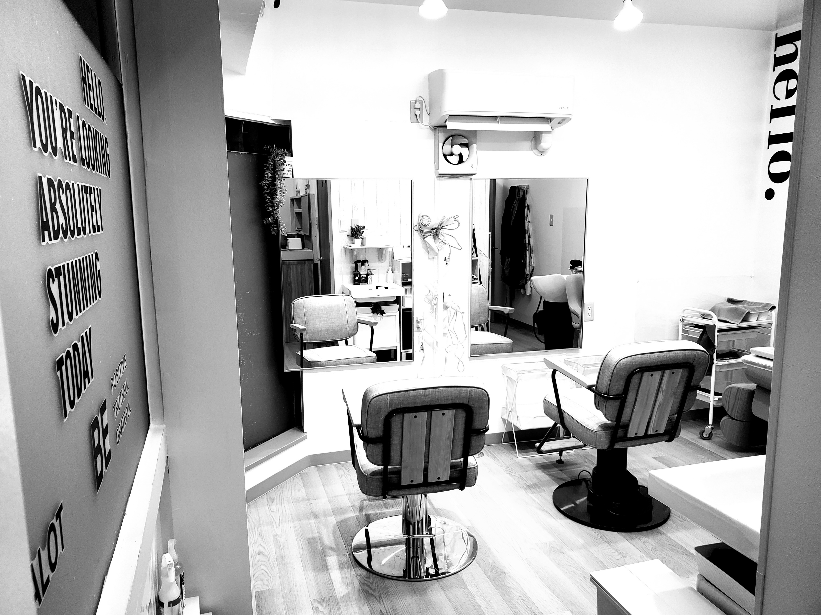

Fuhs café
ﾐﾝﾁﾐｰﾄを中心に自家製アレジを提供とともに自家製スイーツなどお楽しみください。
美容ルーム==Fuhs==
高校卒業後、東京美容専門学院へ入学、卒業し、町田小田急ビューティー田中でインターンとして入社をし、まもなく美容師である母が柿生下麻生にて、美容室サロンドフラワーをopenした事で、母と一緒に店を営んで参りました。その後全国チェーンのイワサキで15年の勤務を経て、念願のmyサロンをopenする事ができました！ 店名は私の名前を用いて、 「==フーズ==」としました。テイクアウトカフェと共に、皆様に愛され、親しんでいただけますと幸いです。
どうぞ、よろしくお願いいたします。
Fuhs✴️林富士子
住所：町田市鶴川2丁目14-13
鶴川団地セントラル商店街 横浜銀行前
営業時間：９：３０～気まぐれ時間
美容ﾙｰﾑ 受付終了：１７：００
休 日：毎週月曜日・その他毎月告知
予約℡：０４２－７３３－３８１１

Slide 2
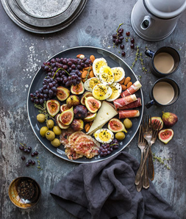
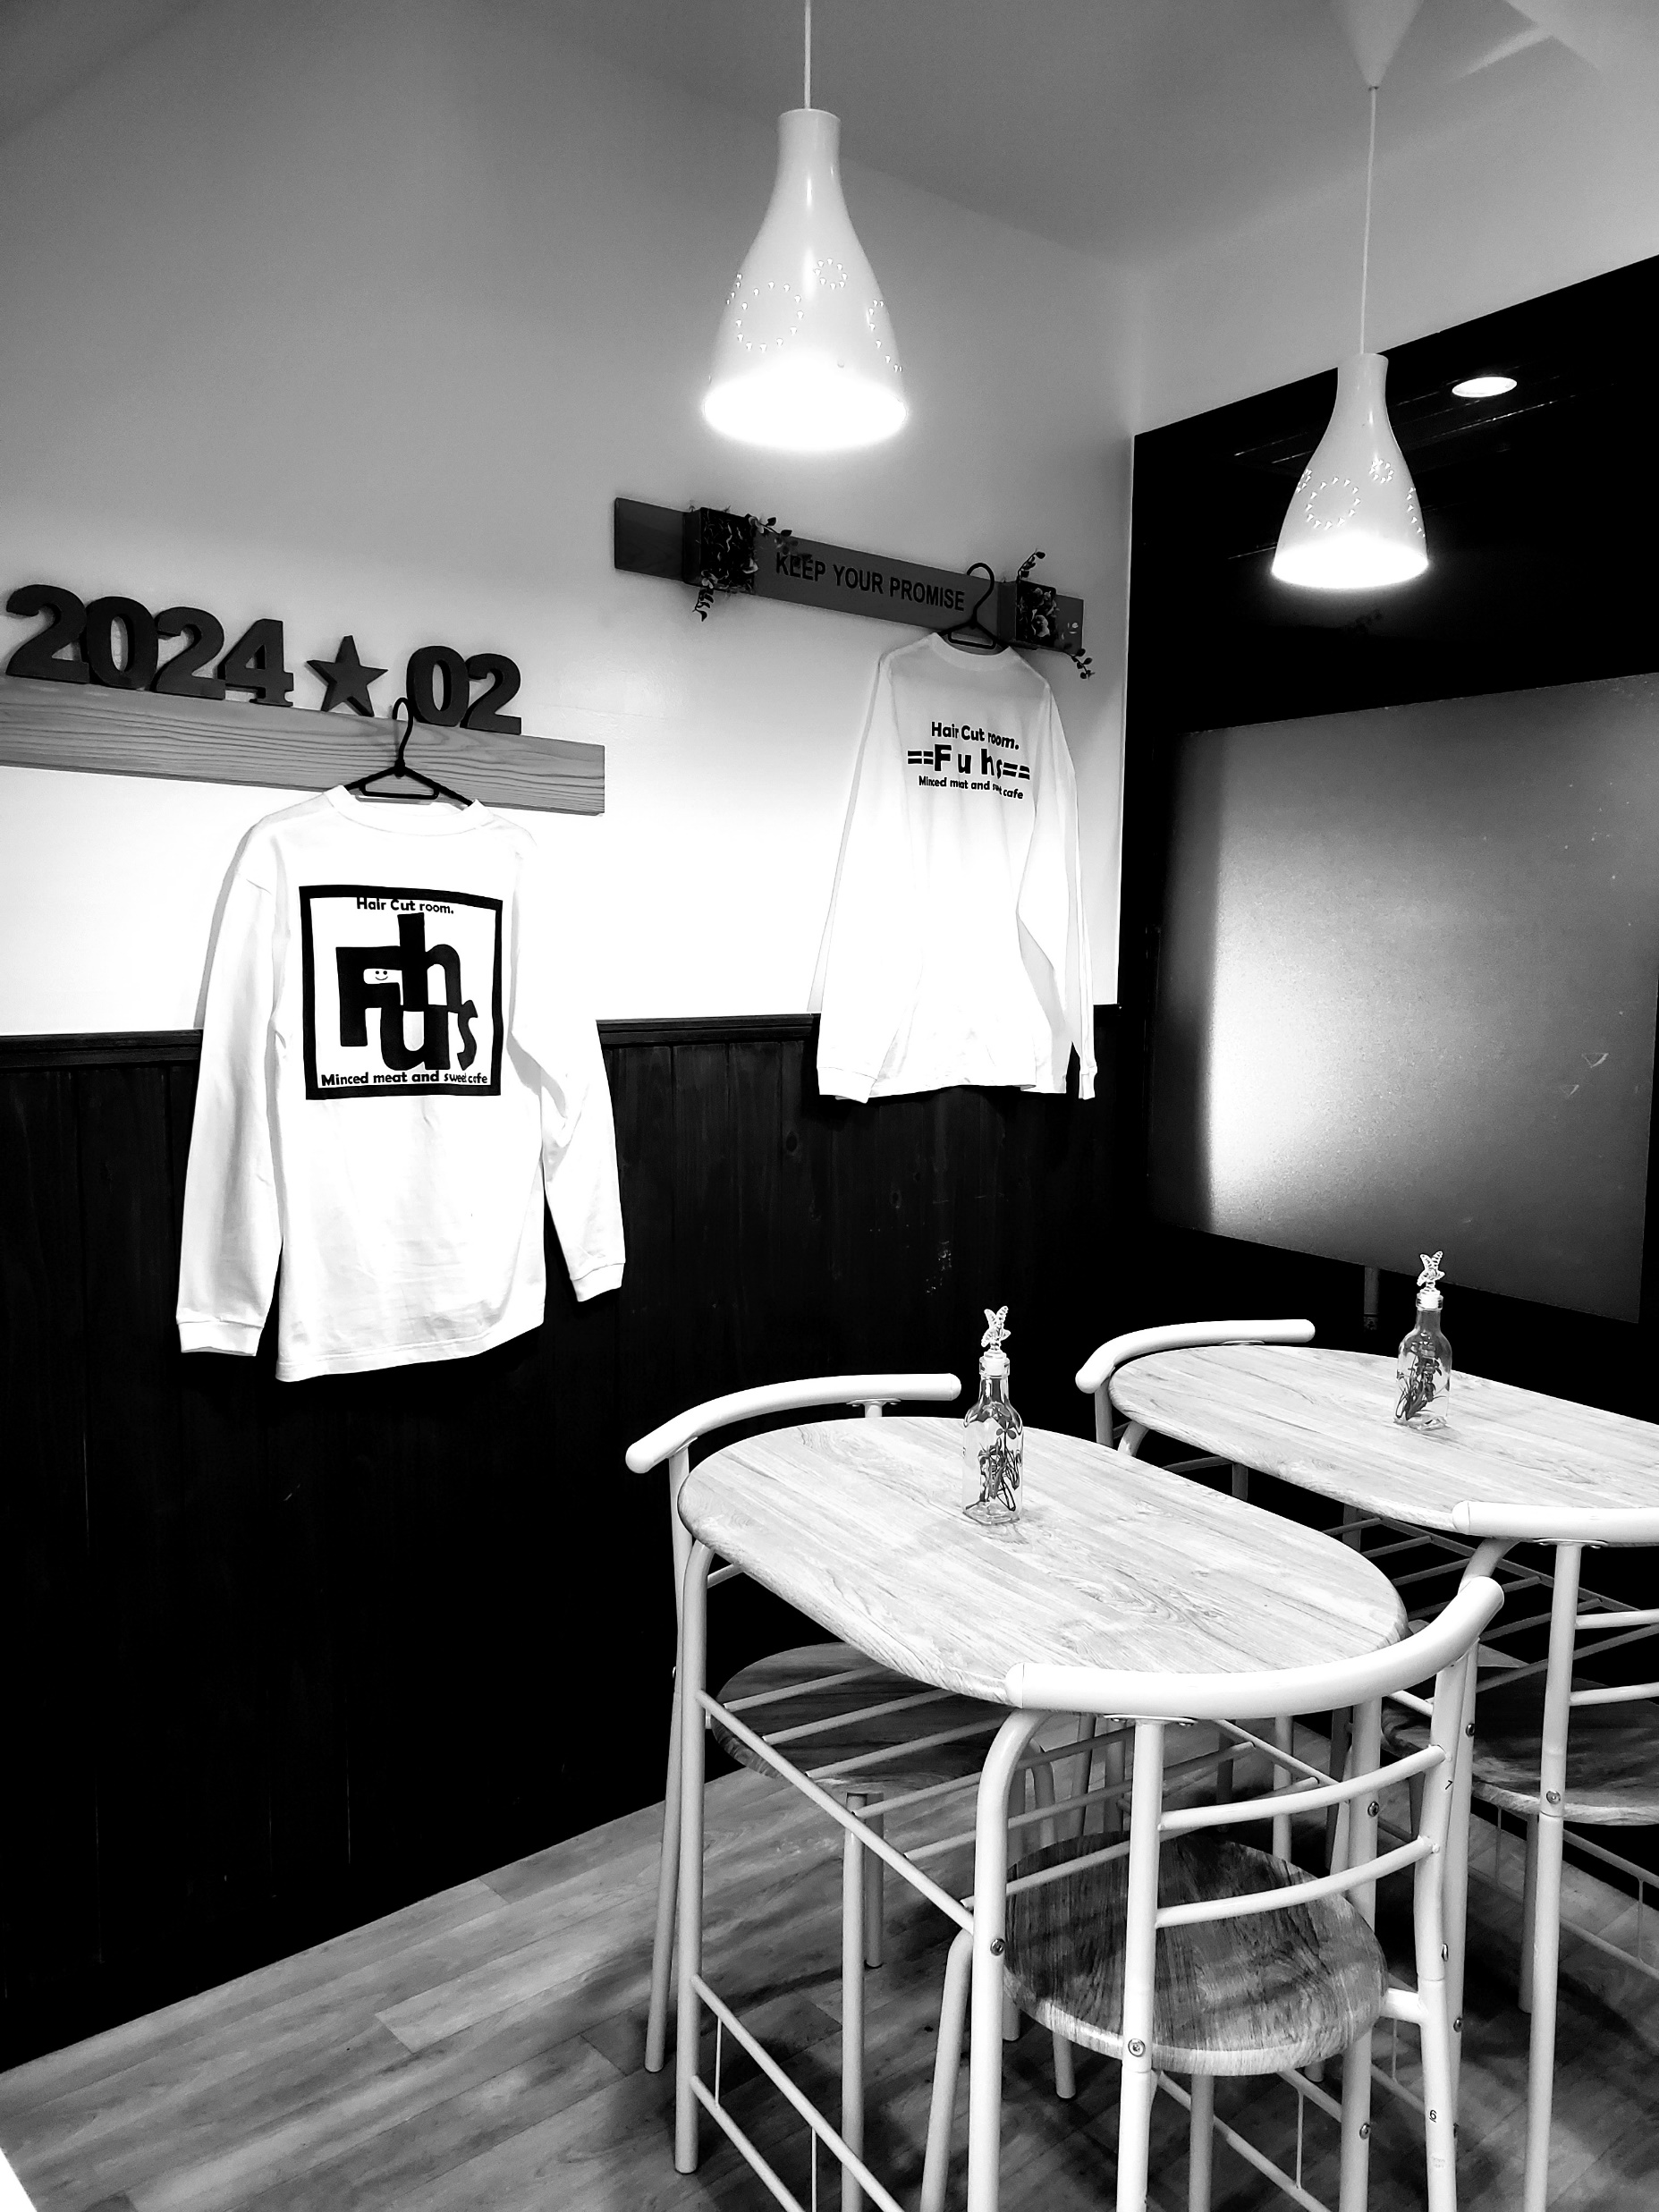
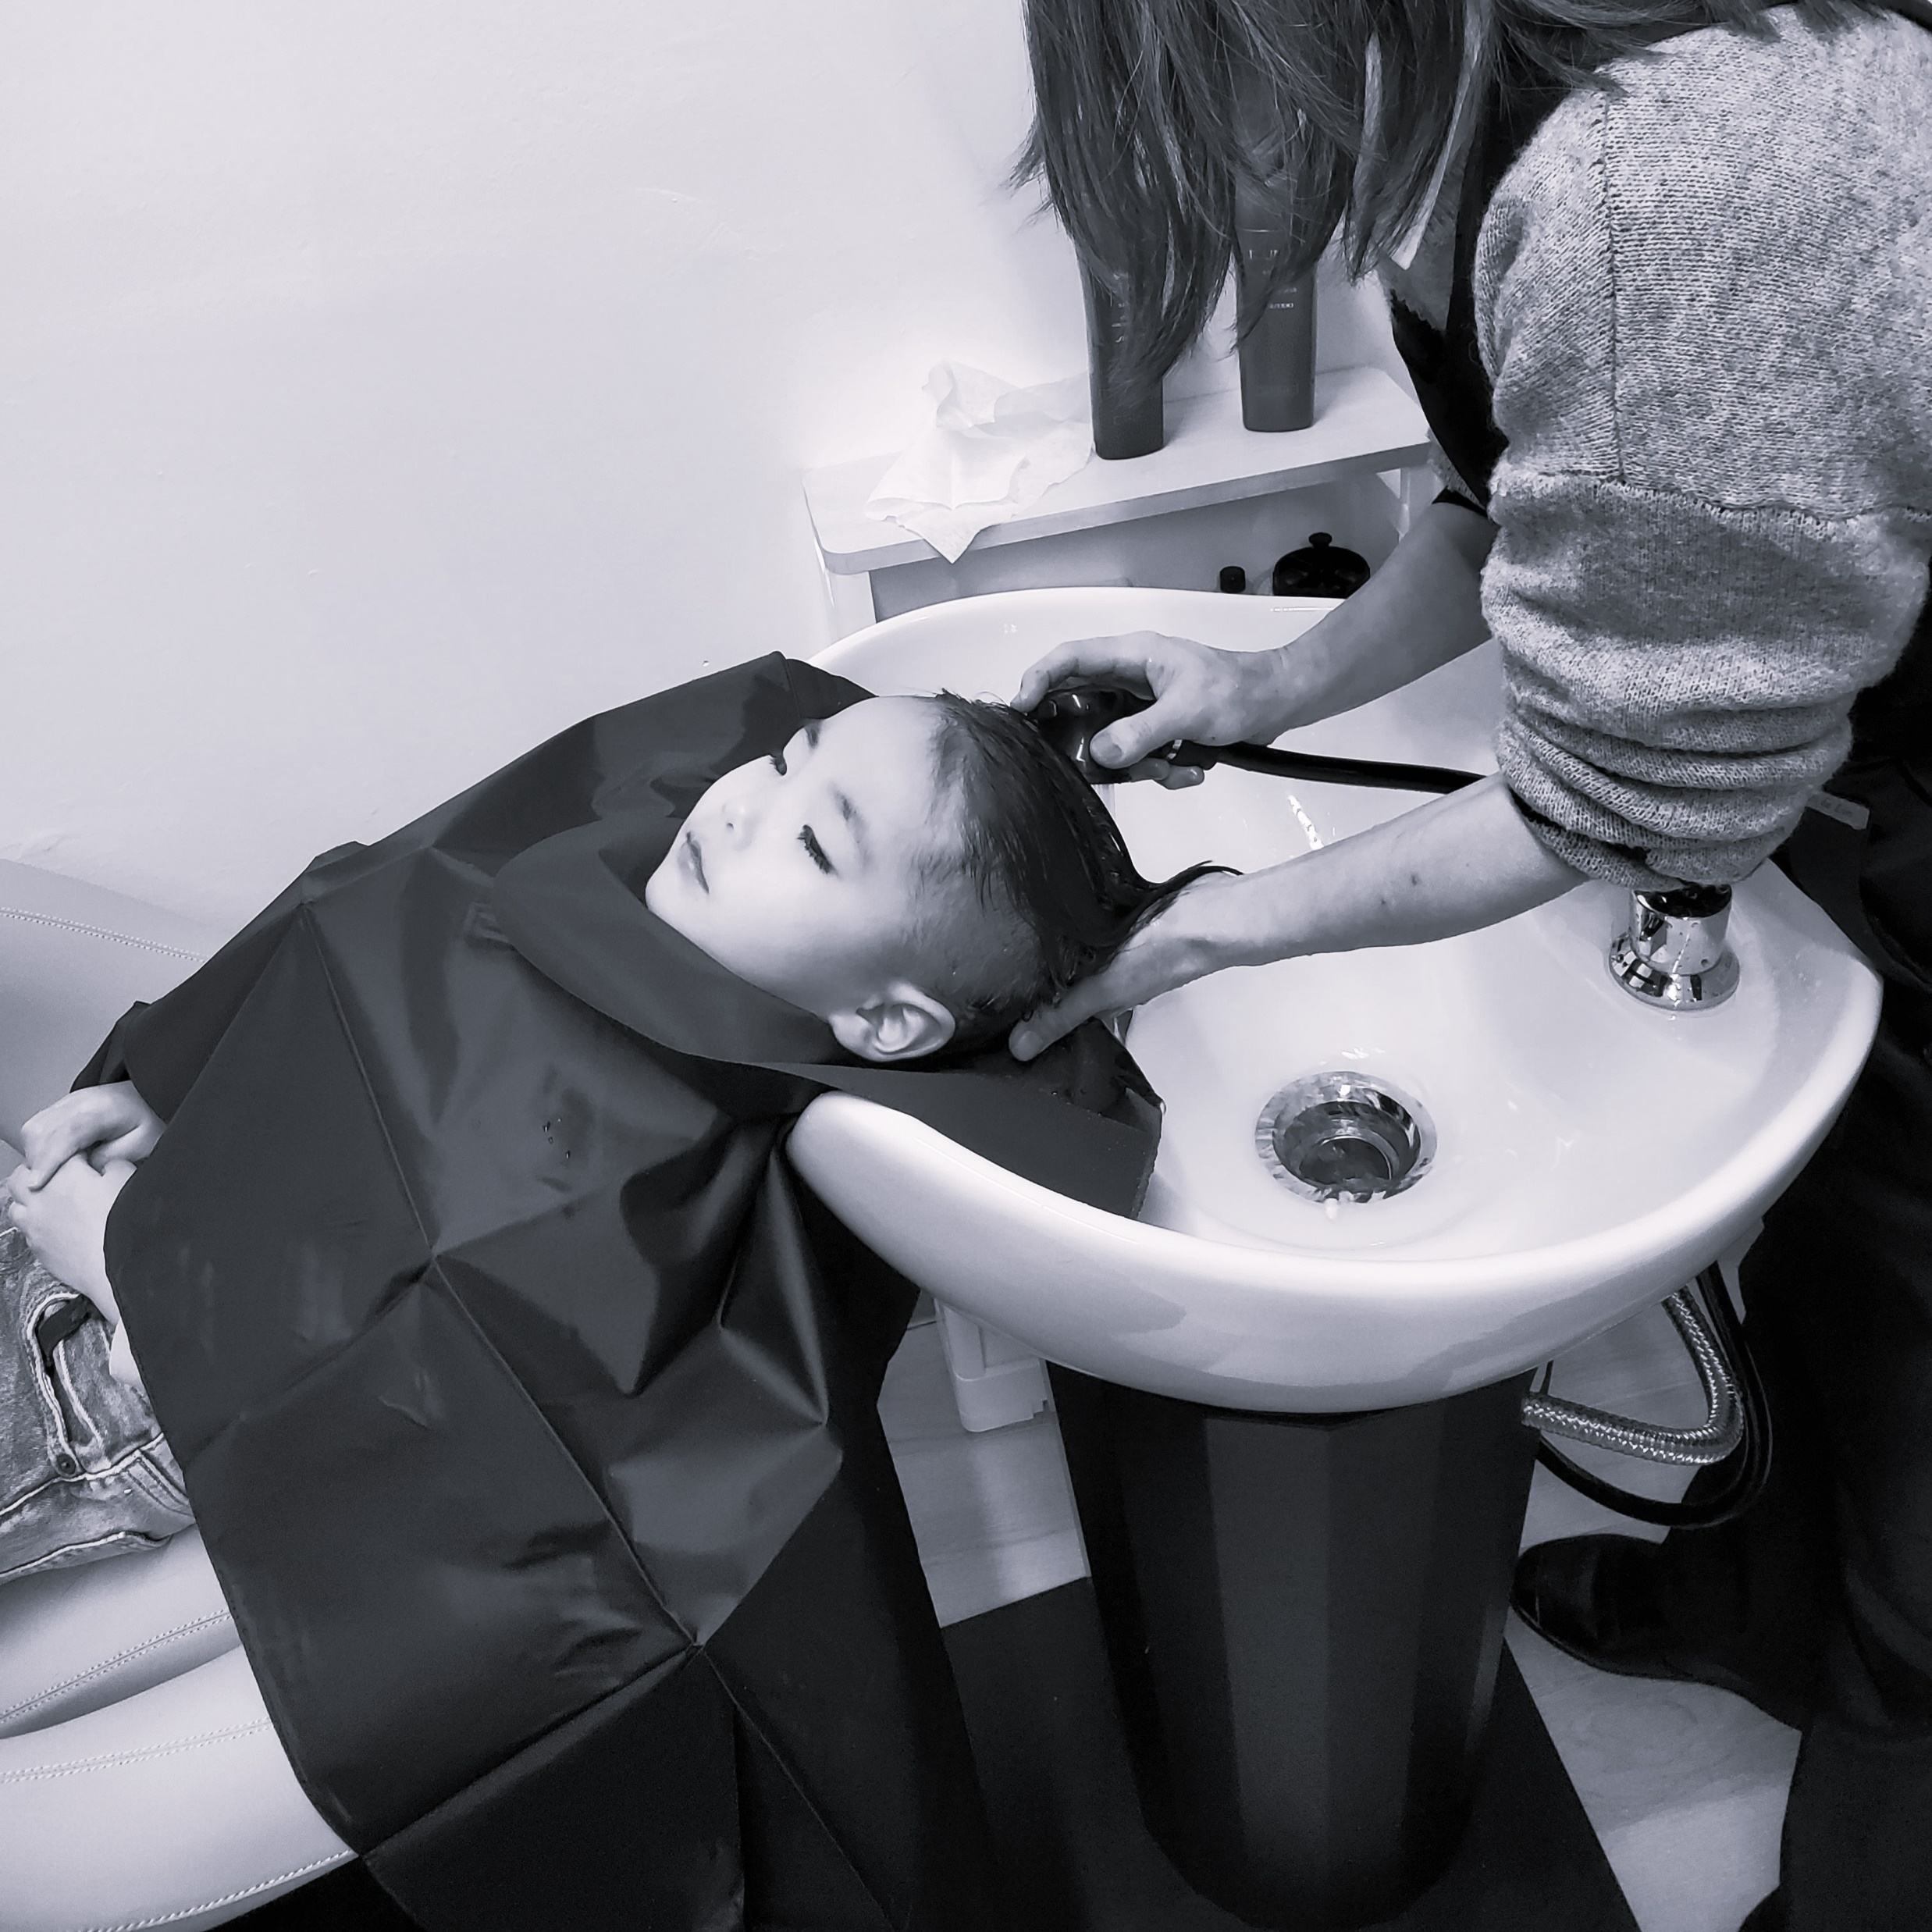
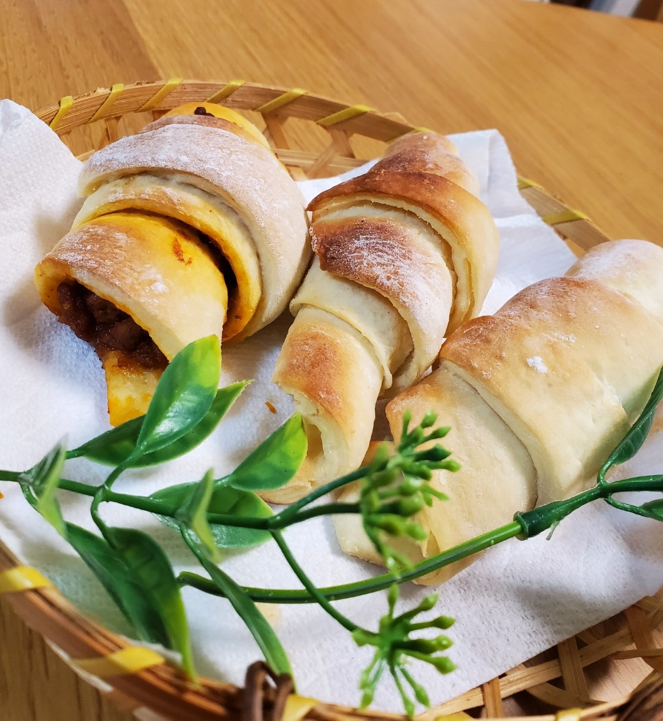
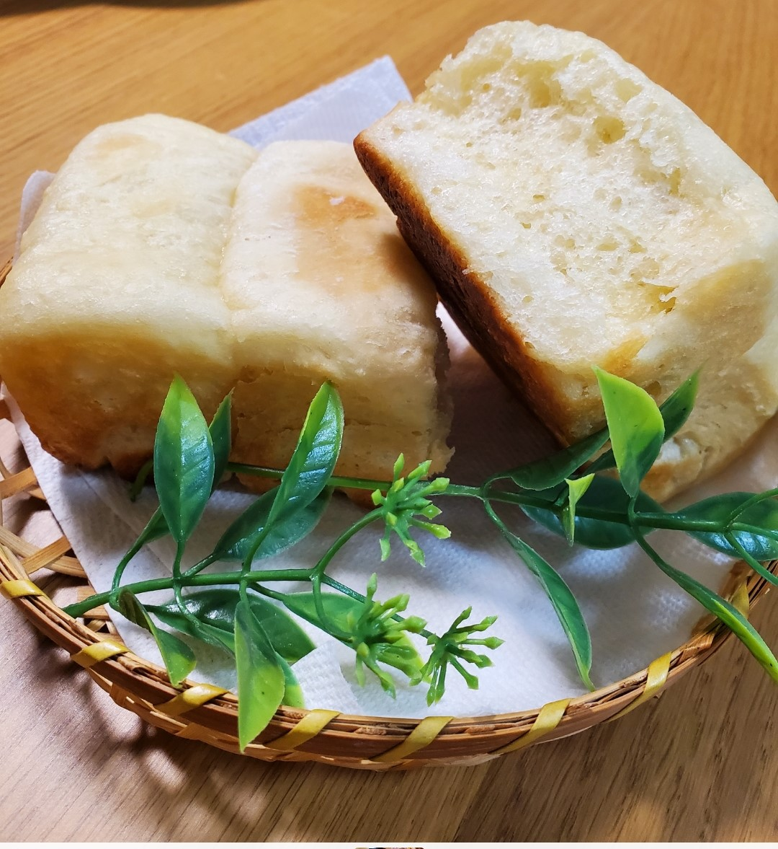

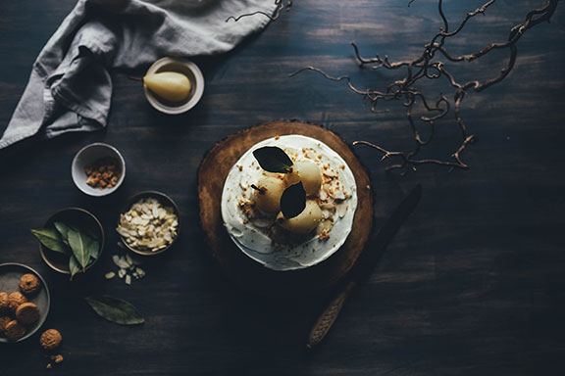
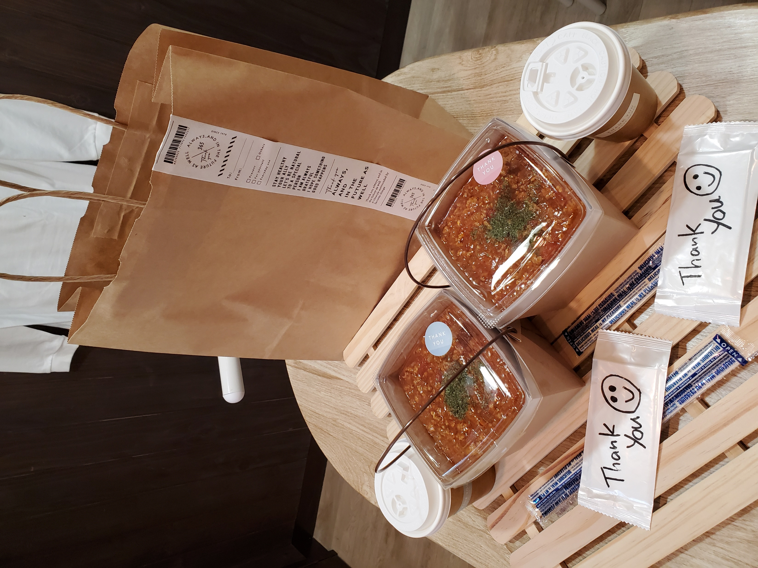
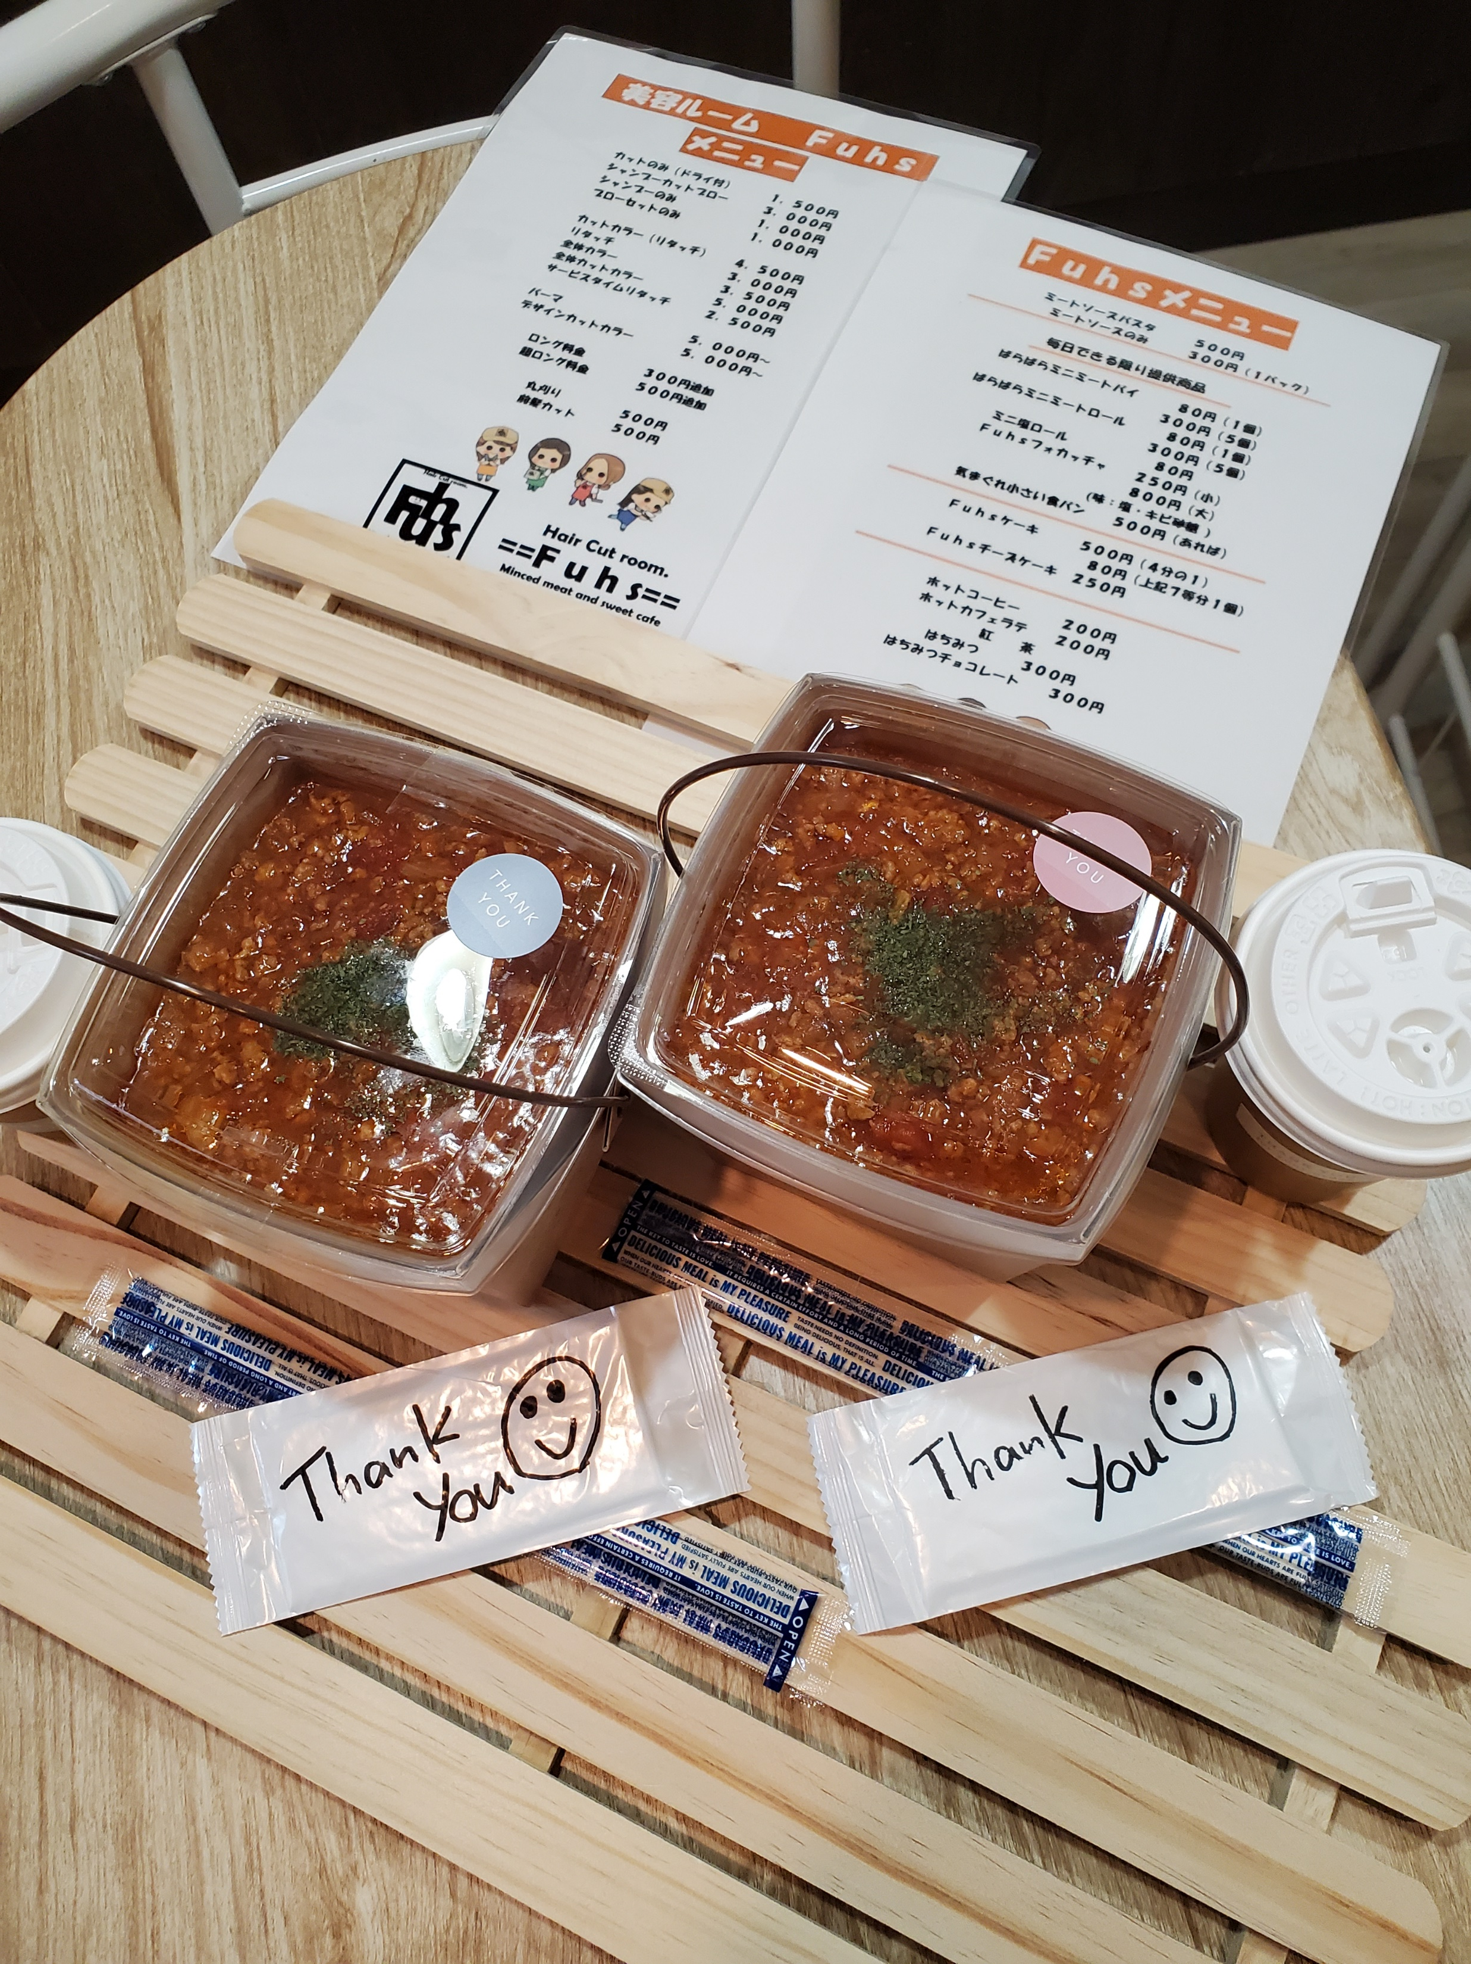
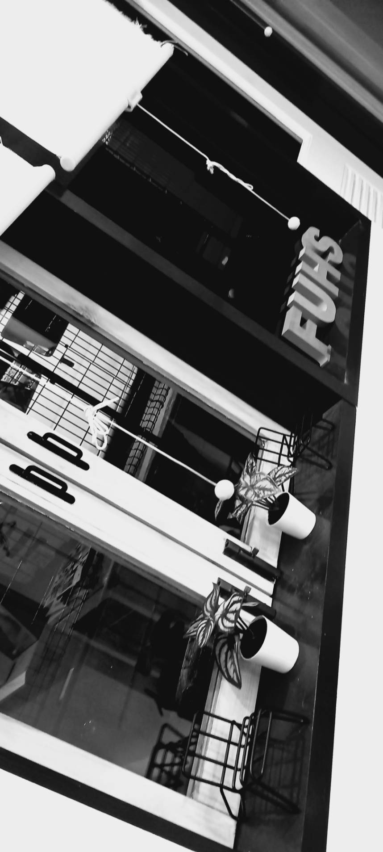
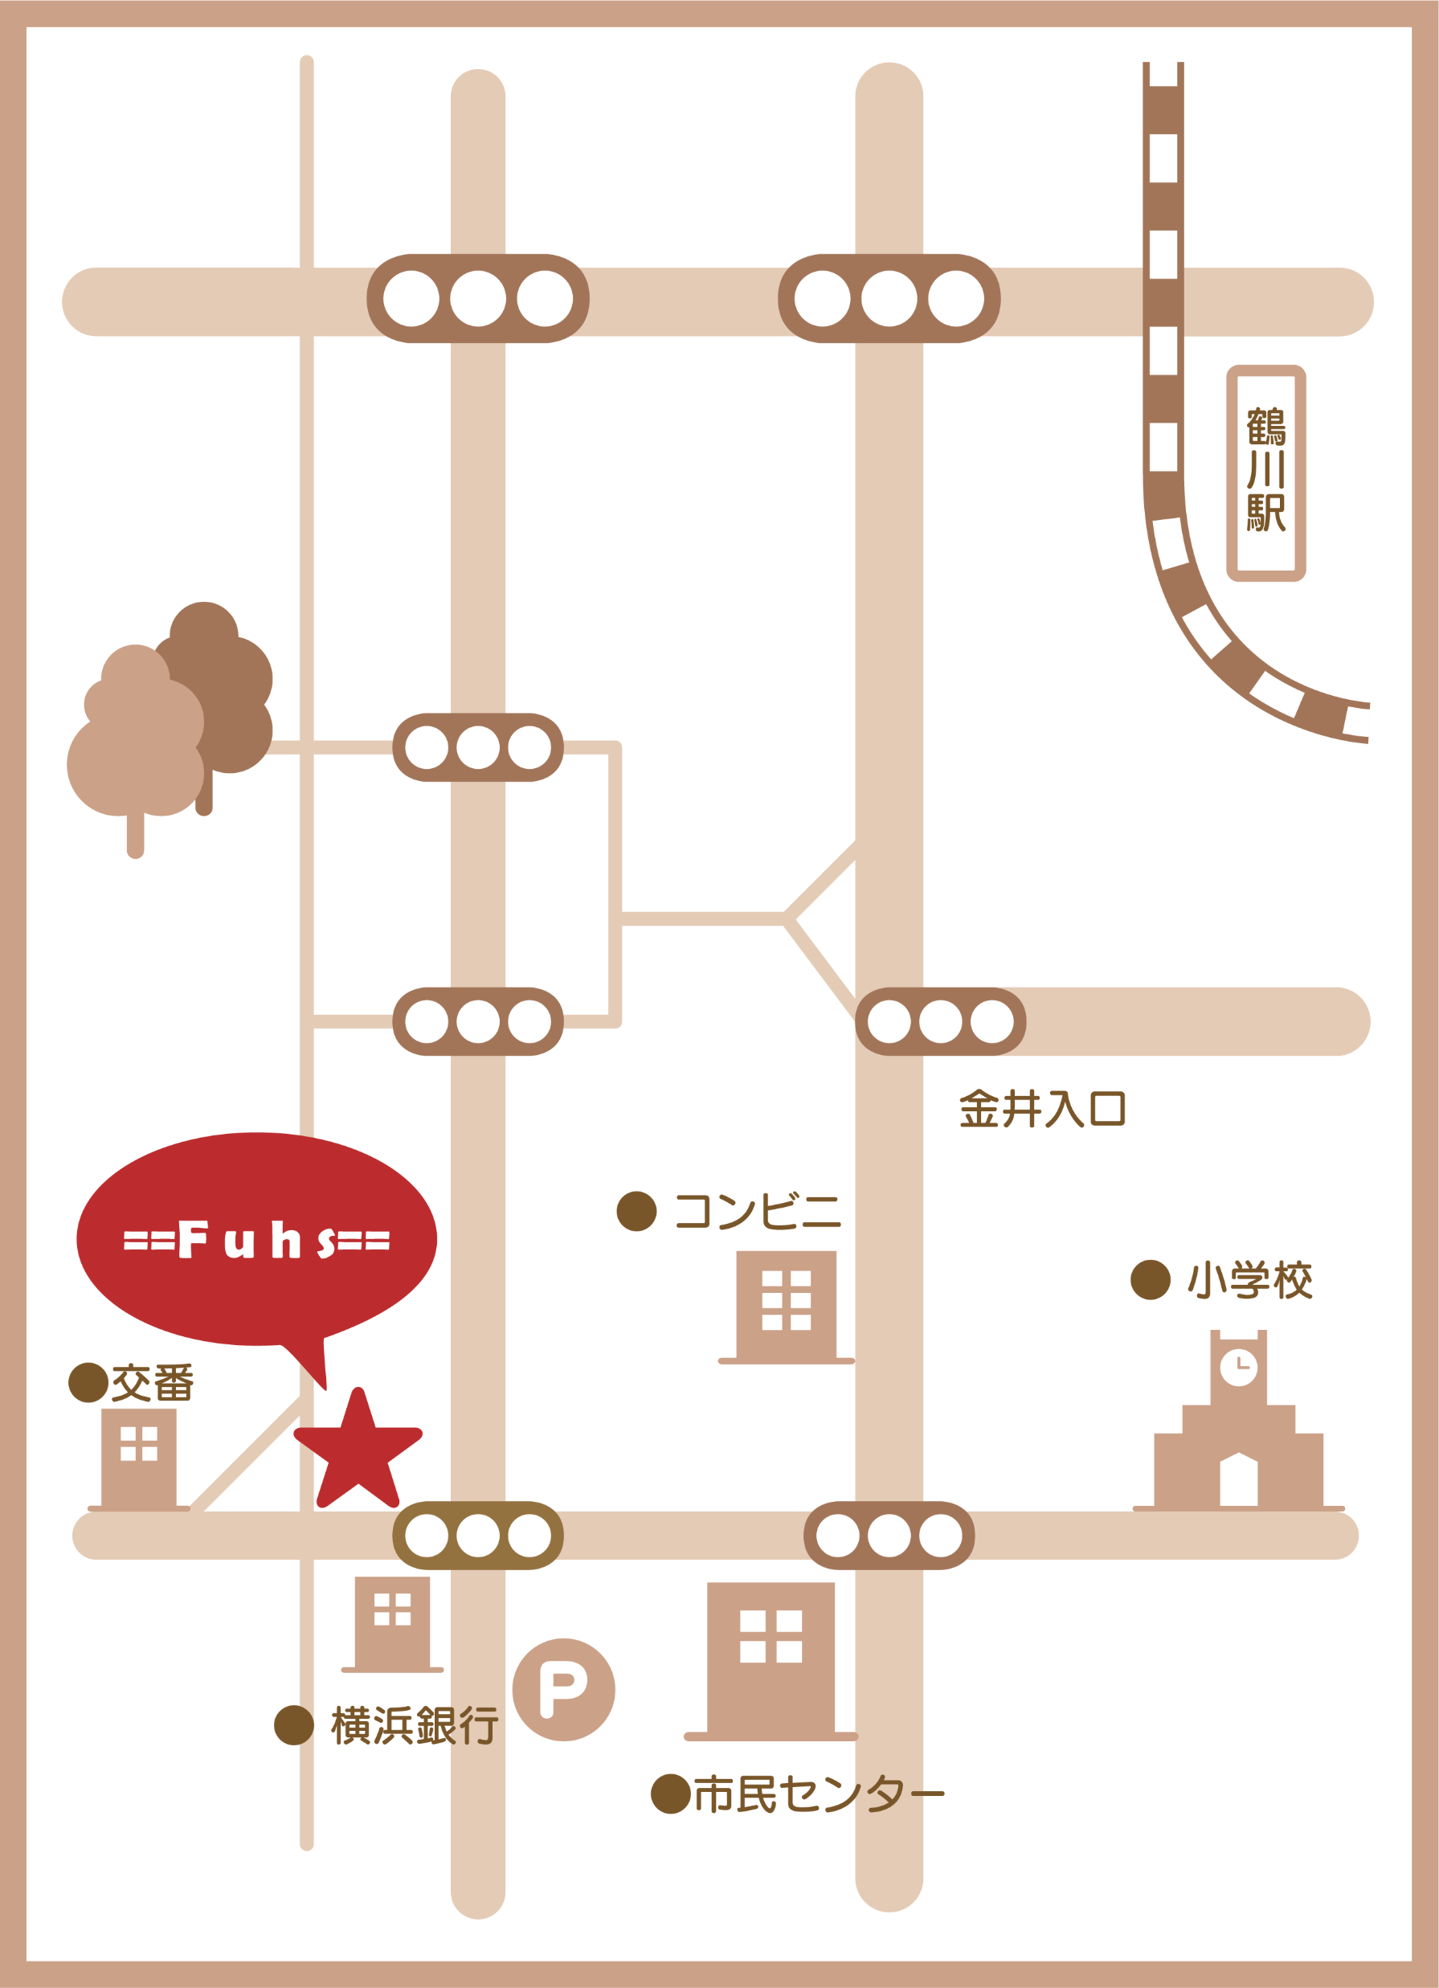
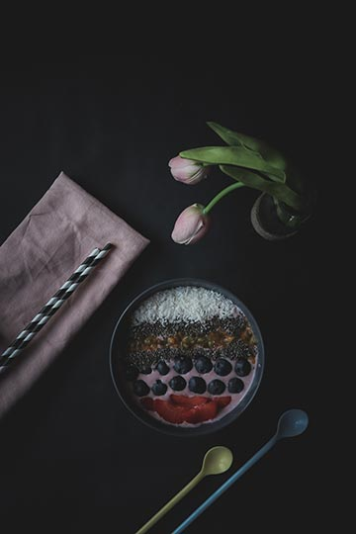
美容ルームFuhs
Fuhs Café
メニュー | お値段
ｶｯﾄのみ（ドライ付） | 1,500円
ｼｬﾝﾌﾟｰｶｯﾄﾌﾞﾛｰ | 3,000円
ｼｬﾝﾌﾟｰのみ | 1,000円
ﾌﾞﾛｰｾｯﾄのみ | 1,000円
ｶﾗｰ(ﾘﾀｯﾁ) | 3,000円
ﾏﾆｷｭｱ(ﾘﾀｯﾁ) | 3,000円
ｶｯﾄｶﾗｰ(ﾘﾀｯﾁ) | 4,500円
ﾏﾆｷｭｱｶｯﾄ(ﾘﾀｯﾁ) | 4,500円
全体ｶﾗｰ | 4,000円
全体ｶﾗｰｶｯﾄ | 5,000円
ﾊﾟｰﾏ（ｼｬﾝﾌﾟｰｶｯﾄﾌﾞﾛｰ | 5,000円
トリートメント | 1,000円
丸刈りｶｯﾄ | 500円
メニュー | お値段 | メニュー | お値段
ﾐｰﾄｿｰｽﾊﾟｽﾀ | 500円 | Fuhsｹｰｷ 3個入り | 300円
ﾐｰﾄｿｰｽのみ | 300円 | にい ナチョス | 400円
Fuhsビッグサンド | 480円 | Fuhsサンド | 350円
フルーツサンド | 250円 | ﾐﾆﾐｰﾄﾊﾟｲ | 180円
ﾁｰｽｹｰｷ | 280円 | ｺｰﾋｰｾﾞﾘｰ | 250円
ふっきー10枚 | 300円 | パウンドケーキ | 300円
チョコスティックパイ | 180円 | アイスクリーム | 150円
ホットコーヒー | 200円 | アイスコーヒー | 300円
はちみつ紅茶 | 300円 | アイスはちみつ紅茶 | 400円
ルイボスティー | 300円 | ジュース | 150円
※前髪ｶｯﾄ500円ﾛﾝｸﾞ300円超ﾛﾝｸﾞ500円
※その他、ご注文も承ります。

Slide 3
美容ルームFuhs
Fuhs Café
メニュー | お値段
ｶｯﾄのみ（ドライ付） | 1,500円
ｼｬﾝﾌﾟｰｶｯﾄﾌﾞﾛｰ | 3,000円
ｼｬﾝﾌﾟｰのみ | 1,000円
ﾌﾞﾛｰｾｯﾄのみ | 1,000円
ｶﾗｰ(ﾘﾀｯﾁ) | 3,000円
ﾏﾆｷｭｱ(ﾘﾀｯﾁ) | 3,000円
ｶｯﾄｶﾗｰ(ﾘﾀｯﾁ) | 4,500円
ﾏﾆｷｭｱｶｯﾄ(ﾘﾀｯﾁ) | 4,500円
全体ｶﾗｰ | 4,000円
全体ｶﾗｰｶｯﾄ | 5,000円
ﾊﾟｰﾏ（ｼｬﾝﾌﾟｰｶｯﾄﾌﾞﾛｰ | 5,000円
トリートメント | 1,000円
丸刈りｶｯﾄ | 500円
メニュー | お値段 | メニュー | お値段
ﾐｰﾄｿｰｽﾊﾟｽﾀ | 500円 | Fuhsｹｰｷ 3個入り | 300円
ﾐｰﾄｿｰｽのみ | 300円 | にい ナチョス | 400円
Fuhsビッグサンド | 480円 | Fuhsサンド | 350円
フルーツサンド | 250円 | ﾐﾆﾐｰﾄﾊﾟｲ | 180円
ﾁｰｽｹｰｷ | 280円 | ｺｰﾋｰｾﾞﾘｰ | 250円
ふっきー10枚 | 300円 | パウンドケーキ | 300円
チョコスティックパイ | 180円 | アイスクリーム | 150円
ホットコーヒー | 200円 | アイスコーヒー | 300円
はちみつ紅茶 | 300円 | アイスはちみつ紅茶 | 400円
ルイボスティー | 300円 | ジュース | 150円
※前髪ｶｯﾄ500円ﾛﾝｸﾞ300円超ﾛﾝｸﾞ500円
※その他、ご注文も承ります。

Slide 4
Fuhs café
ﾐﾝﾁﾐｰﾄを中心に自家製アレジを提供とともに自家製スイーツなどお楽しみください。
美容ルーム==Fuhs==
高校卒業後、東京美容専門学院へ入学、卒業し、町田小田急ビューティー田中でインターンとして入社をし、まもなく美容師である母が柿生下麻生にて、美容室サロンドフラワーをopenした事で、母と一緒に店を営んで参りました。その後全国チェーンのイワサキで15年の勤務を経て、念願のmyサロンをopenする事ができました！ 店名は私の名前を用いて、 「==フーズ==」としました。テイクアウトカフェと共に、皆様に愛され、親しんでいただけますと幸いです。
どうぞ、よろしくお願いいたします。
Fuhs✴️林富士子
住所：町田市鶴川2丁目14-13
鶴川団地セントラル商店街 横浜銀行前
営業時間：９：３０～気まぐれ時間
美容ﾙｰﾑ 受付終了：１７：００
休 日：毎週月曜日・その他毎月告知
予約℡：０４２－７３３－３８１１

